Slide 1

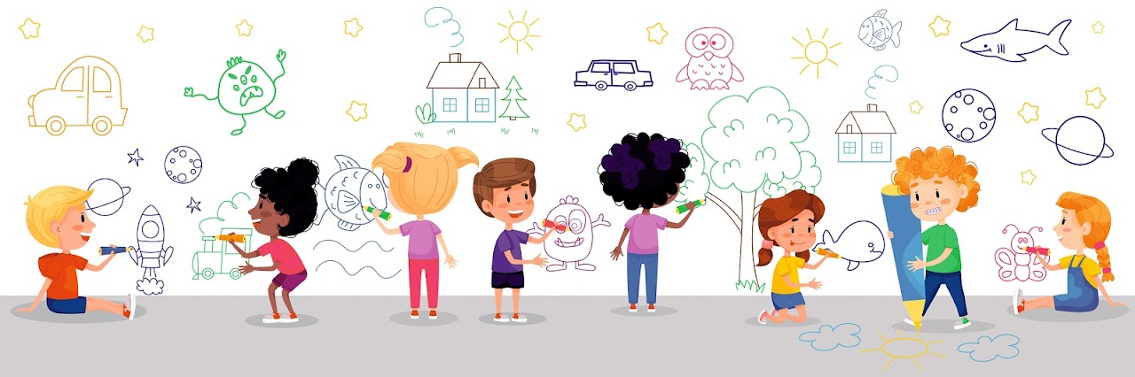
De klas in beelden

Slide 2
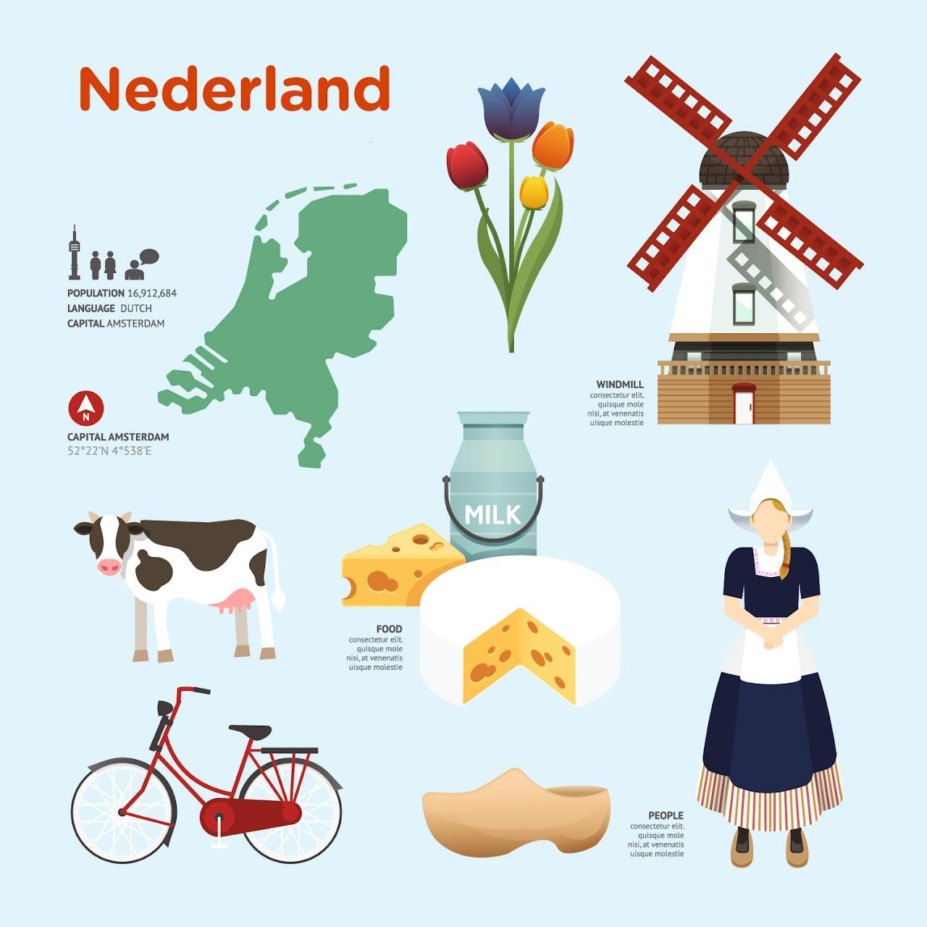
Infographic

Slide 3
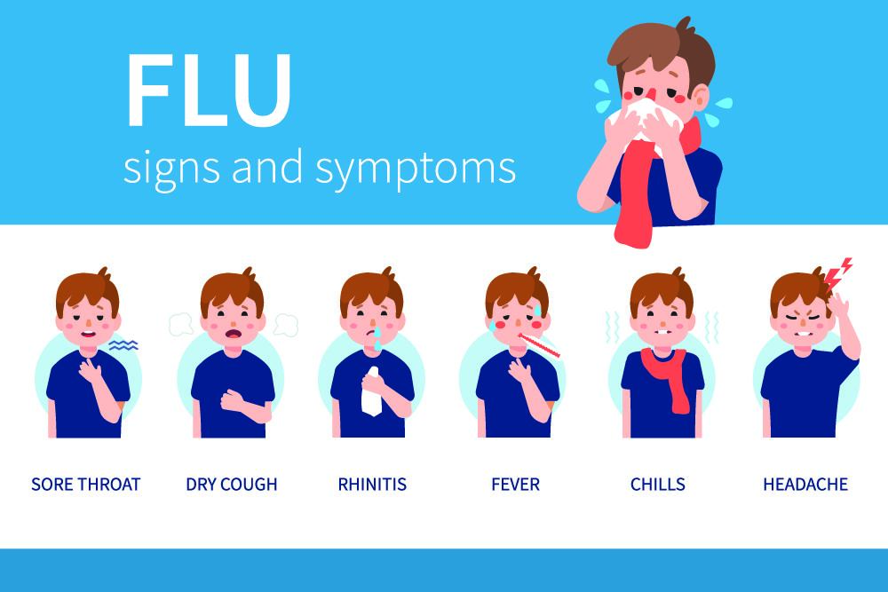
Herken het plaatje

Slide 4
Onze klas in plaatjes

Slide 5
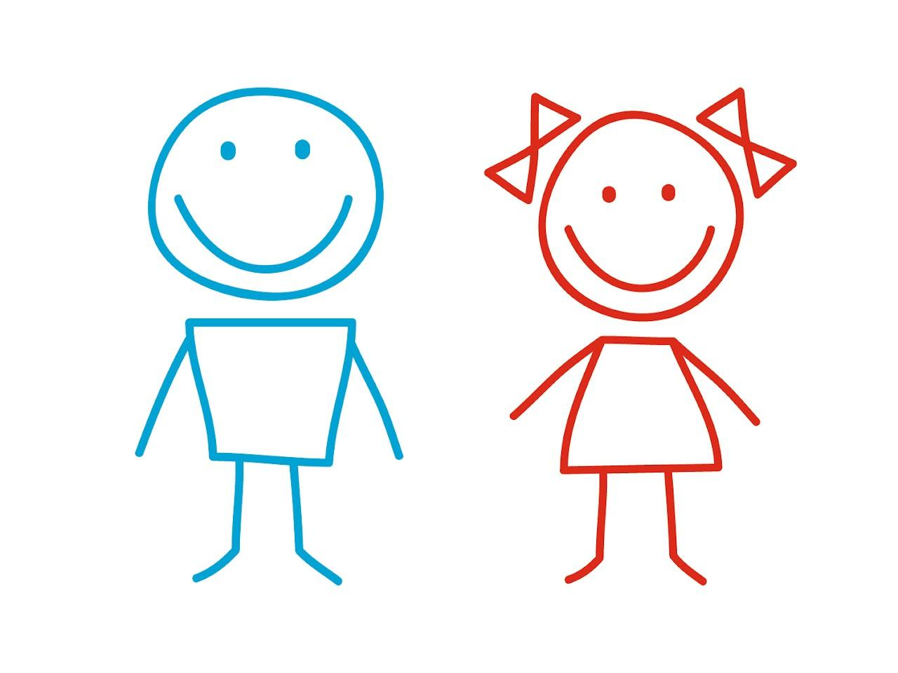
Wat kunnen we nog meer vertellen over onze klas?

Slide 6
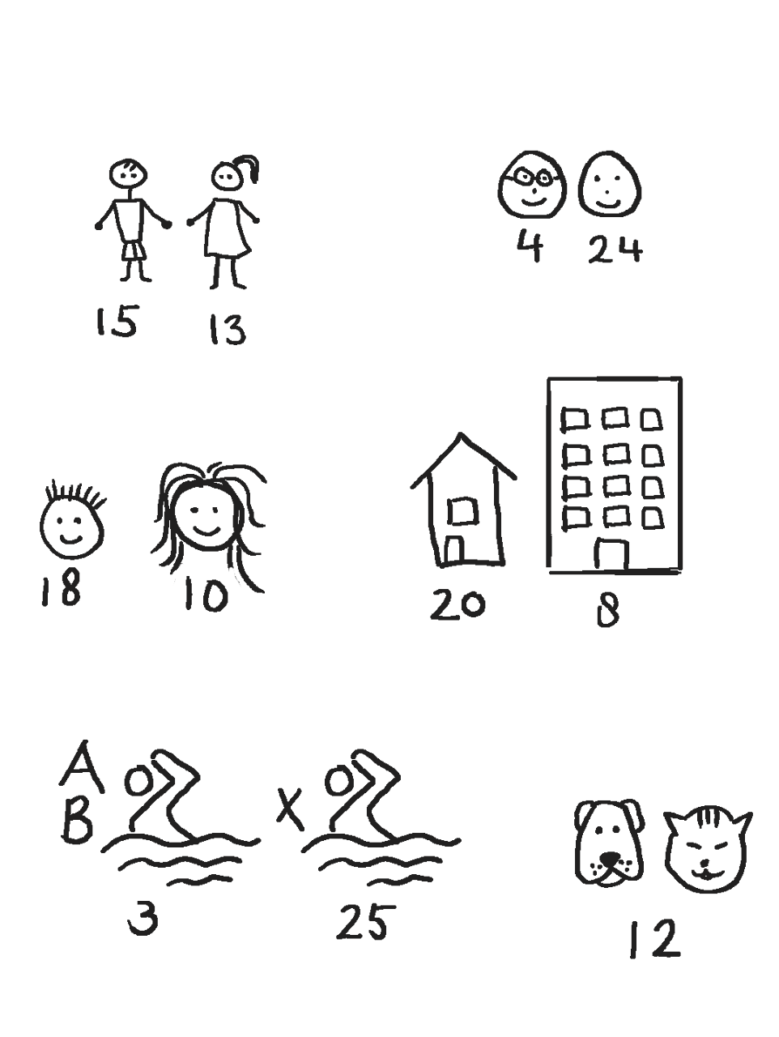
Een andere klas!

Slide 7
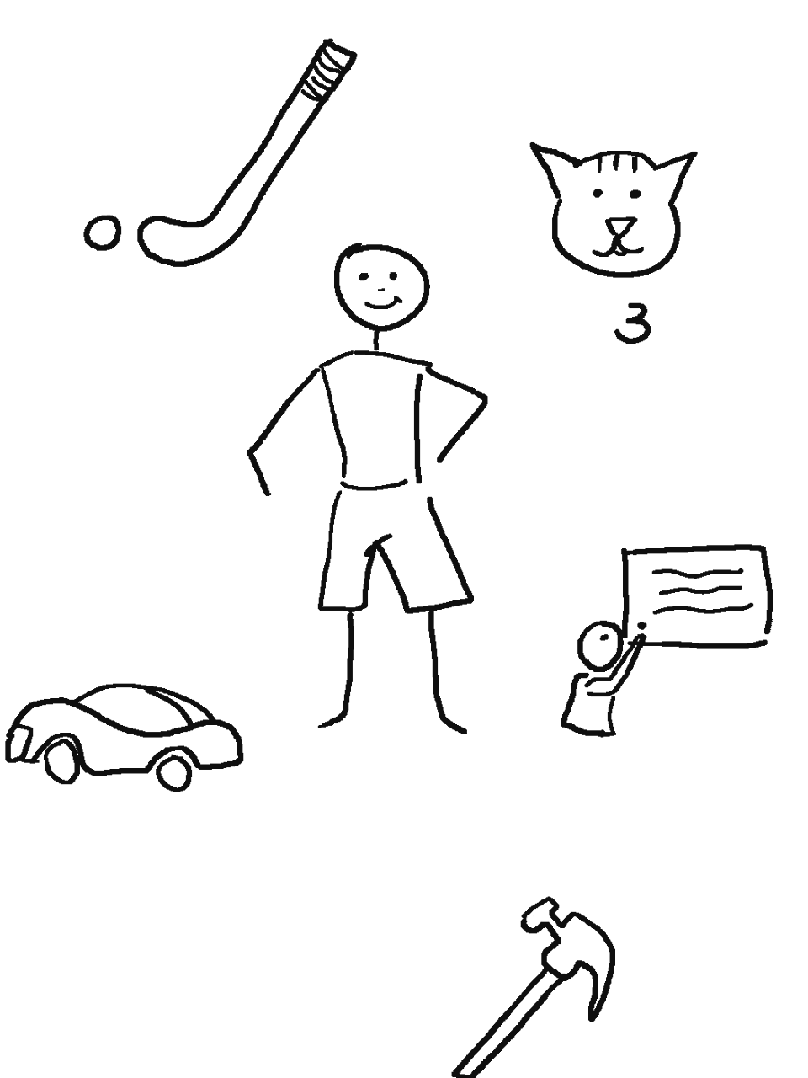
Een infographic over jou!

Slide 8

Wat heb je gemaakt?

